Slide 1
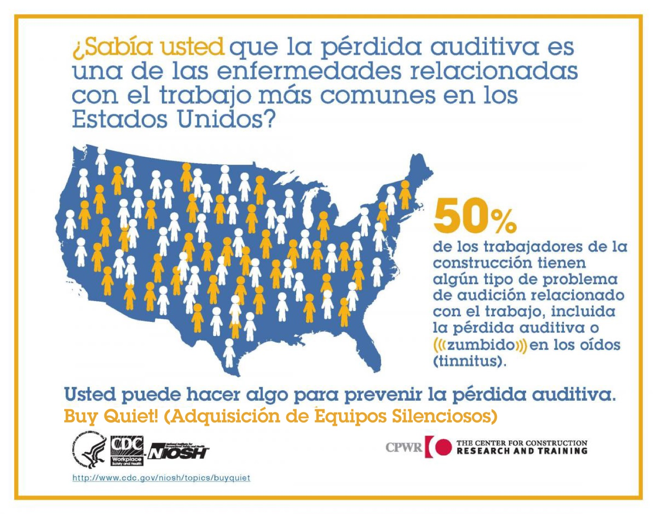

Ruido: riesgos para la salud
Ruido en la industria de la construcción y
prevención de la hipoacusia
Ejercicio B-2 (A)
Notes:
NOTAS PARA EL INSTRUCTOR: Los ejercicios individuales (diapositivas separadas de la presentación de PowerPoint) y la presentación integral (que incluye diapositivas para las 4 clases) se pueden utilizar por separado o como parte de otros programa de capacitación.
EJERCICIOS DE CAPACITACIÓN SOBRE RUIDO PARA USAR EN LAS CLASES DE LOS PROGRAMAS DE CAPACITACIÓN EN HABILIDADES: Ejercicio separado B-2 (A)
En Estados Unidos, la hipoacusia es una de las enfermedades laborales más frecuentes. La exposición repetida a niveles altos de ruido puede producir una hipoacusia PERMANENTE. Dado que las obras en construcción suelen ser lugares en los que los trabajadores se ven expuestos a niveles altos de ruido, estos tienen un riesgo mucho mayor de presentar hipoacusia que los trabajadores de otras industrias.
De acuerdo con el Instituto Nacional de Salud y Seguridad Ocupacional (NIOSH), aproximadamente la mitad de los trabajadores de la construcción tienen algún problema auditivo relacionado con el trabajo. Para ponerlo en perspectiva, el obrero promedio de tan solo 25 años de edad tiene la misma audición que una persona de 50 años que no está expuesta a niveles altos de ruido en el trabajo.
El ruido ocasiona daños en los nervios de los oídos y puede causar tinnitus (zumbido en los oídos), que a menudo afecta el sueño y la calidad de vida, además de incrementar la presión arterial y el nivel de estrés.
El ruido y la hipoacusia también pueden perjudicar la capacidad de trabajar de forma segura en el ámbito laboral:
La hipoacusia se ha vinculado a un riesgo TRES VECES MAYOR de sufrir caídas (la principal casa de muerte en la construcción)
Si el trabajador tiene problemas para oír o hay mucho ruido, puede que no escuche instrucciones o advertencias importantes en el sitio de trabajo.
El ruido ambiental puede provocar distracciones e interferir en la ejecución segura del trabajo.
Una vez perdida la capacidad auditiva, no se puede recuperar.
**Solo hace falta traducir el texto en rojo**

